Slide 1

MATLAB 기초, BPSK/QPSK (AWGN)
민현선
Department of Intelligence Media Engineering Hanbat National University
7 January 2024
Notes:
thank you for introducing me

Slide 2
목차
MATLAB 기초
MATLAB이란?
MATLAB 시작하기
MATLAB 기본 사용법
MATLAB 프로그램 m파일 작성법
반복문(FOR)과 조건문(IF)
함수 작성법
BPSK/QPSK (AWGN)
서론
BPSK/QPSK 변복조에 대한 이해
MATLAB을 이용한 Simulation
AWGN 채널 구현
무선 채널 모델 Simulation
QPSK Symbol Demapping
BER Calculation
실습

Slide 3
1. MATLAB 기초

Slide 4
MATLAB이란?
MATLAB은 스크립트 언어 중에서도 과학과 공학 분야의 다양한 문제 및 계산을 처리하는데 능한 엔지니어용 소프트웨어
행렬과 벡터 연산에 특히 장점을 보임
c언어와 다르게 유용하고 복잡한 함수 내장 : Digital filter design, Matrix inverse, Convolution, Fourier transform
분석 그래프를 쉽게 그릴 수 있으며 통신시스템 디자인 시 개발 툴로써 많이 활용

Slide 5
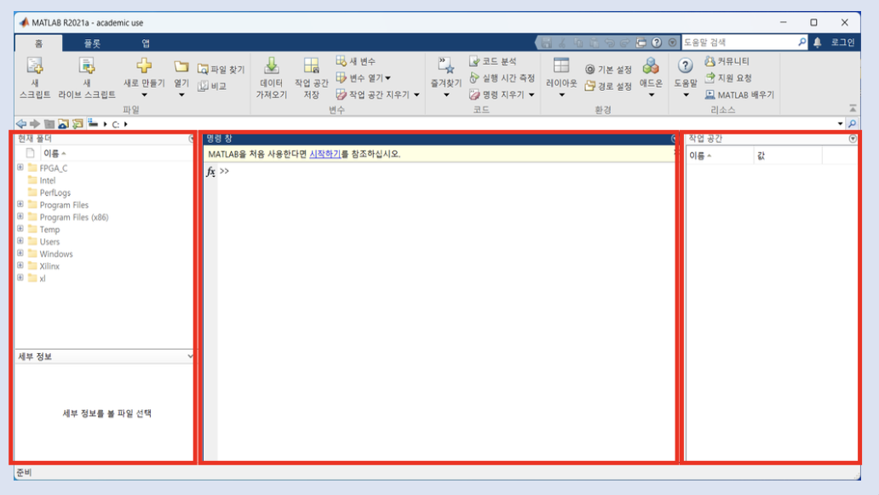
2) MATLAB 시작하기
명령 창 : 프롬프트(>>)로 표시된 명령줄에 개별 명령문을 입력할 수 있으며, 명령문을 입력하면 명령 창에 결과가 표시
MATLAB 시작화면

Slide 6
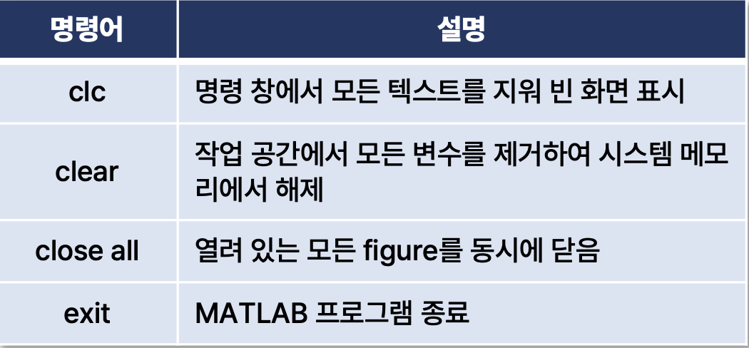
2) MATLAB 시작하기
유용한 명령어

Slide 7
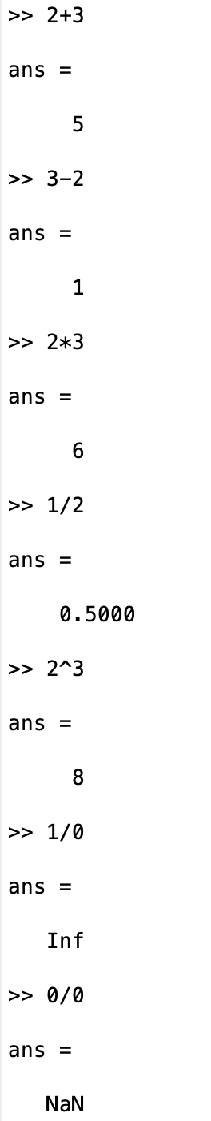
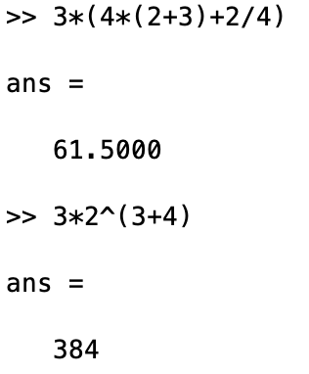
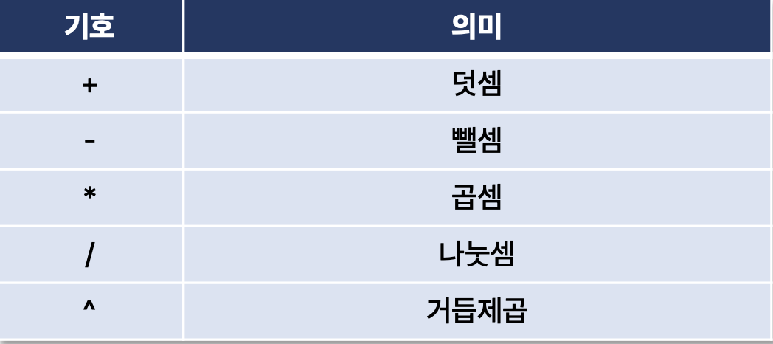
3) MATLAB 기본 사용법
명령창에서 간단한 산술 연산 가능 복잡한 계산도 가능하며, MATLAB에서는 소괄호( )만 사용
일반적으로 수식을 계산할 때와 비슷하게 MATLAB도 가장 안쪽의 괄호부터 풀어나감
% Inf 는 무한대의 숫자 의미 % NaN은 불능 의미

Slide 8
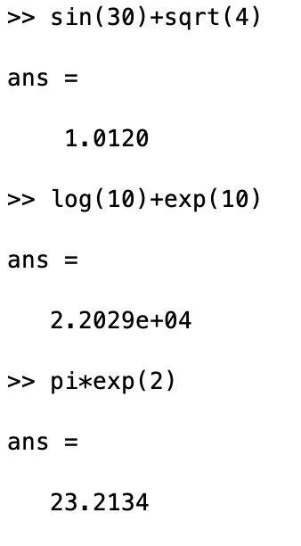
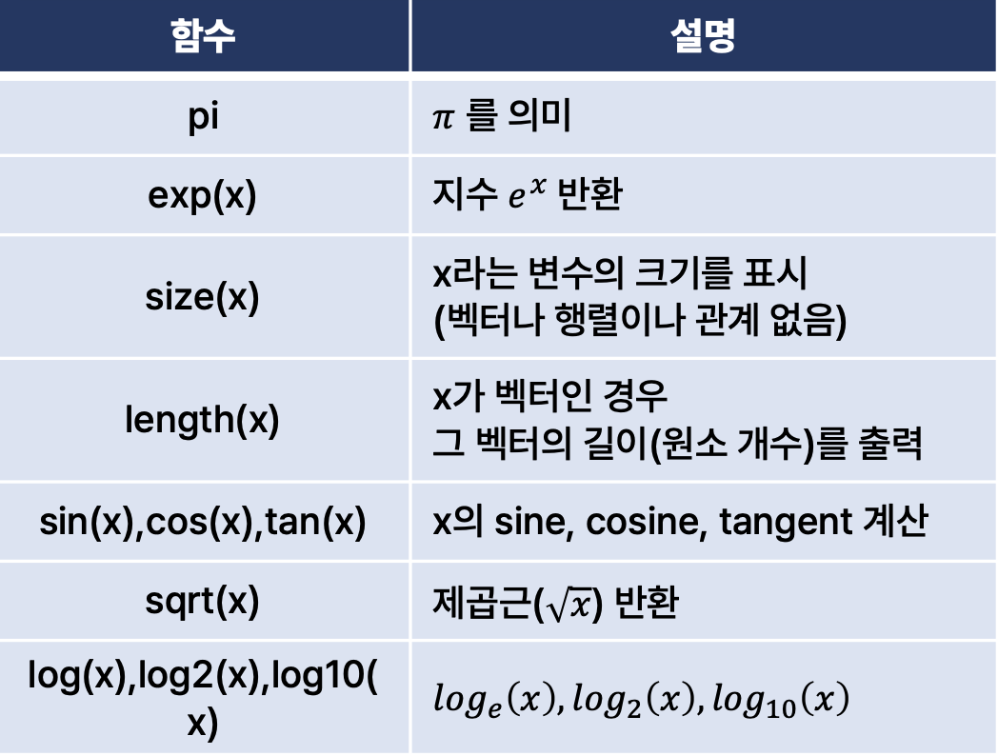
3) MATLAB 기본 사용법
명령창에서 간단한 산술 연산 가능

Slide 9
3) MATLAB 기본 사용법
명령창에서 작업 시 유의할 점
‘=’ 는 ‘같다’ 라는 표현이 아니고 대입한다는 의미에 주의 MATLAB에서는 항상 ‘=’ 오른쪽 결과를 왼쪽 변수에 대입 >> a=2 % a라는 변수에 2를 대입
명령문 끝에 세미콜론(;)을 붙이면 실행 결과가 화면에 출력되지 않음
같은 라인에 여러 개의 명령문을 입력할 수 있으며, 명령을 구분하려면 각 명령의 끝에 쉼표(,)나 세미콜론(;)을 붙임 쉼표로 끝날 경우 결과값을 표시하며, 세미콜론으로 끝날 경우 결과값이 출력되지 않음
출력 변수를 지정하지 않으면 MATLAB에서는 answer를 뜻하는 변수 ans를 사용하여 계산 결과를 저장
방향키를 사용하여 이전에 실행했던 명령을 다시 호출하여 사용할 수 있음 >> a↑ % a로 시작하는 이전 명령을 순서대로 보여줌
MATLAB에서 제공하는 함수에 대한 정보가 필요하면 help 명령을 활용한다. >> help 함수명

Slide 10
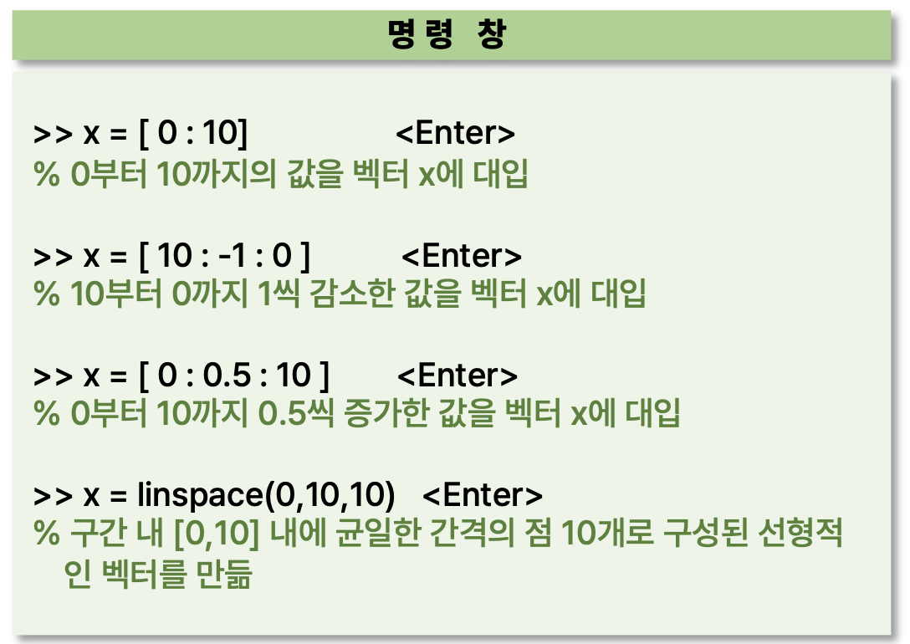
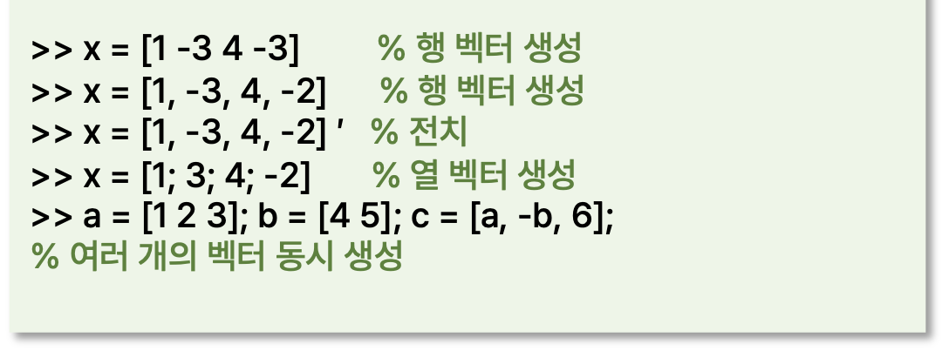
3) MATLAB 기본 사용법
벡터(배열)만들기
MATLAB에서 모든 배열은 대괄호[ ]를 사용하여 정의
콜론(:) 연산자를 사용하여 일정 간격으로 증감하는 벡터를 생성
대괄호[ ] 안에 있는 원소들은 공백(빈칸) 또는 콤마(,)로 구분하여 행벡터를 생성
행렬을 전치하려면 작은따옴표(')를 사용
행 벡터 생성 후 전치를 이용하거나 세미콜론(;)을 이용하여 열벡터 생성 가능

Slide 11
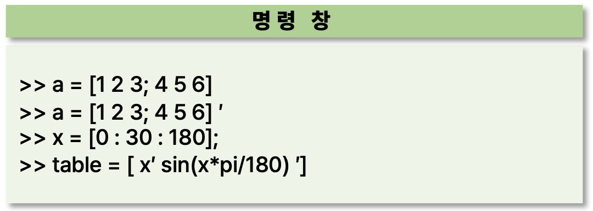
3) MATLAB 기본 사용법
행렬표현
세미콜론(;)을 이용하여 n행 m열로 구성된 2차원 배열을 생성할 수 있음 각 행의 원소의 개수는 동일해야 함
숫자표시법 0.000123 또는 1.23E-4 = 1.23 ∗ 10^-4

Slide 12
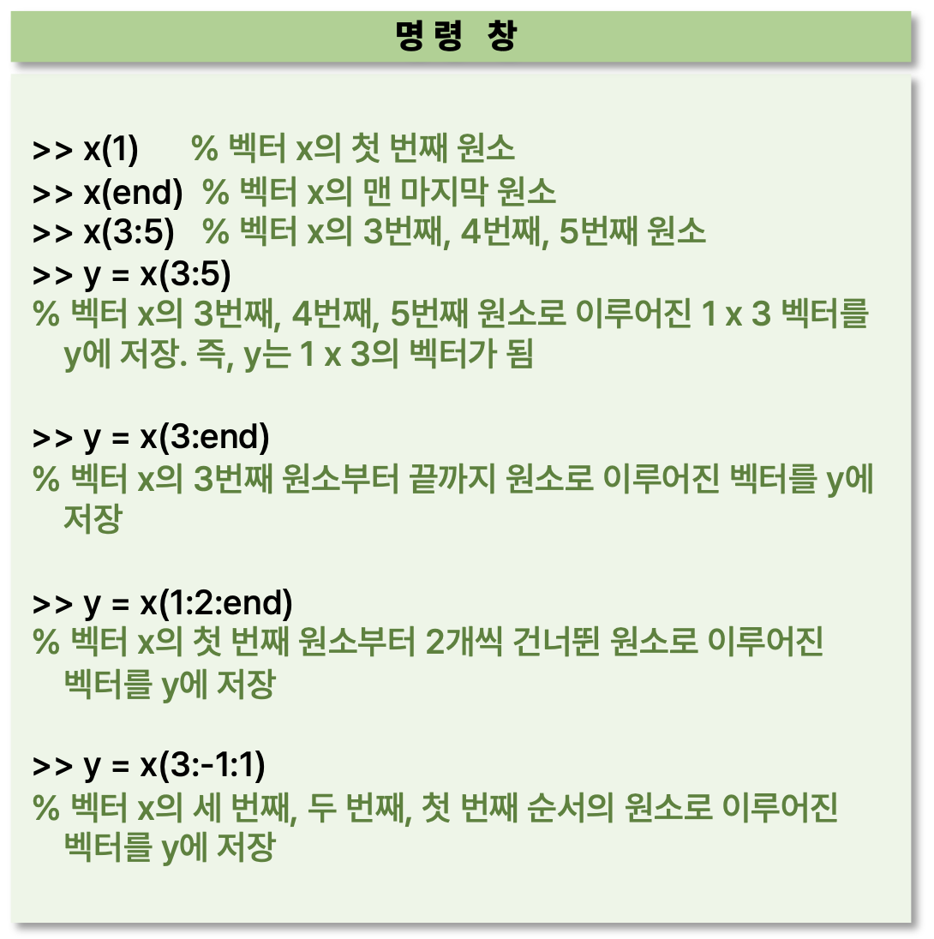
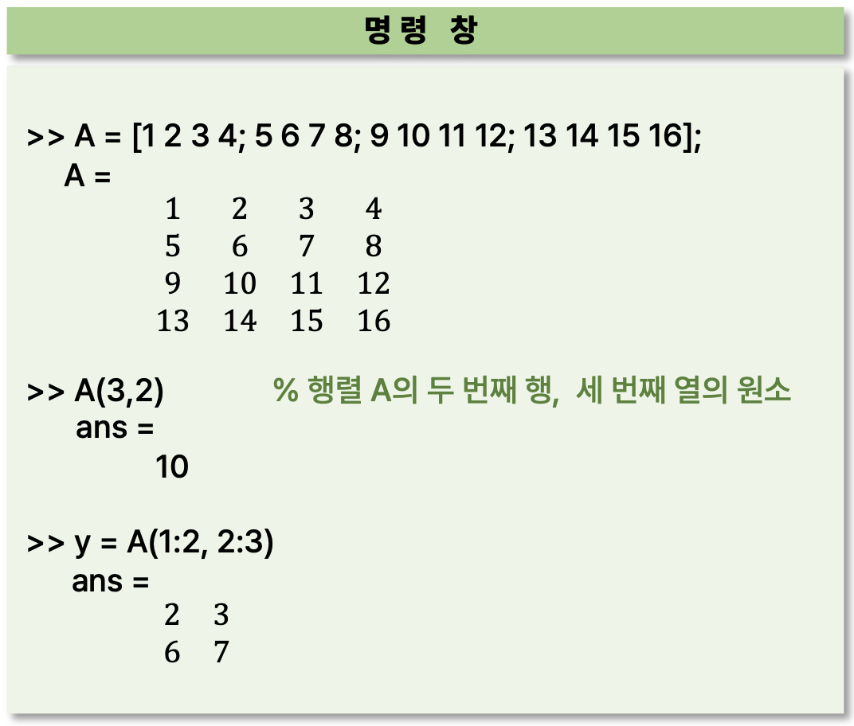
3) MATLAB 기본 사용법
벡터(배열) 인덱싱
1차원 배열 인덱싱
2차원 배열 인덱싱
Notes:
18~19p

Slide 13
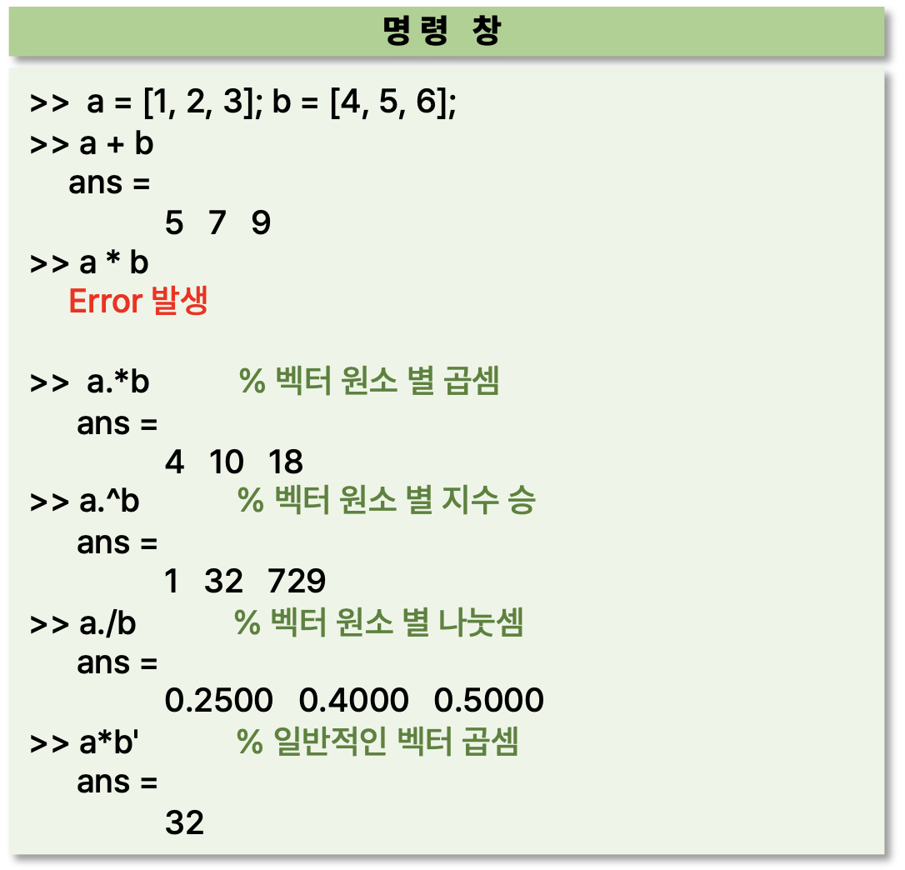
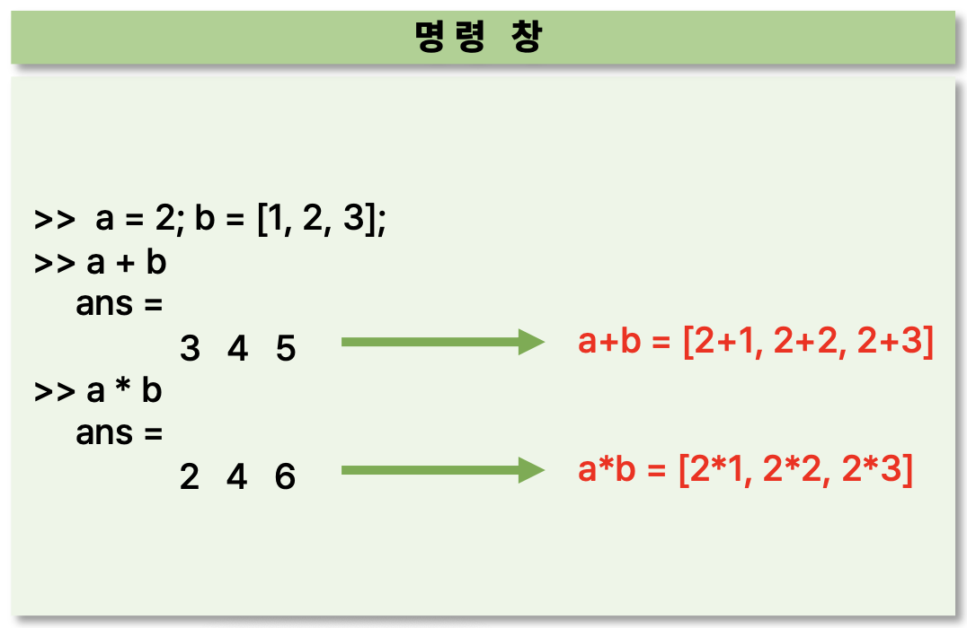
3) MATLAB 기본 사용법
원소별연산
스칼라와 벡터 연산

Slide 14
4) MATLAB 프로그램 m파일 작성법
파일을 만들기 전에 각자 자신의 프로그램 저장과 실행공간을 위한 directory를 생성
‘폴더 찾아보기’ 아이콘을 클릭하여 MATLAB의 현재 작업 directory를 자신의 directory로 이동
홈 탭에서 ‘새 스크립트’ 버튼을 클릭하거나 명령 창에 ‘edit’ 함수를 입력
편집기 창에 변수, 명령어, 주석 등 자유롭게 MATLAB 코드를 작성
스크립트 실행 : 스크립트의 실행 결과는 명령 창에서 확인
주의할 점
스크립트 실행 : 스크립트의 실행 결과는 명령 창에서 확인
스크립트 파일 이름은 절대로 숫자로 시작해서는 안 된다. 파일 이름에 공백이 있으면 안 된다. 파일명에 특수 문자를 사용할 수 없다 .Ex)-,+,*,/등
Notes:
18~19p

Slide 15
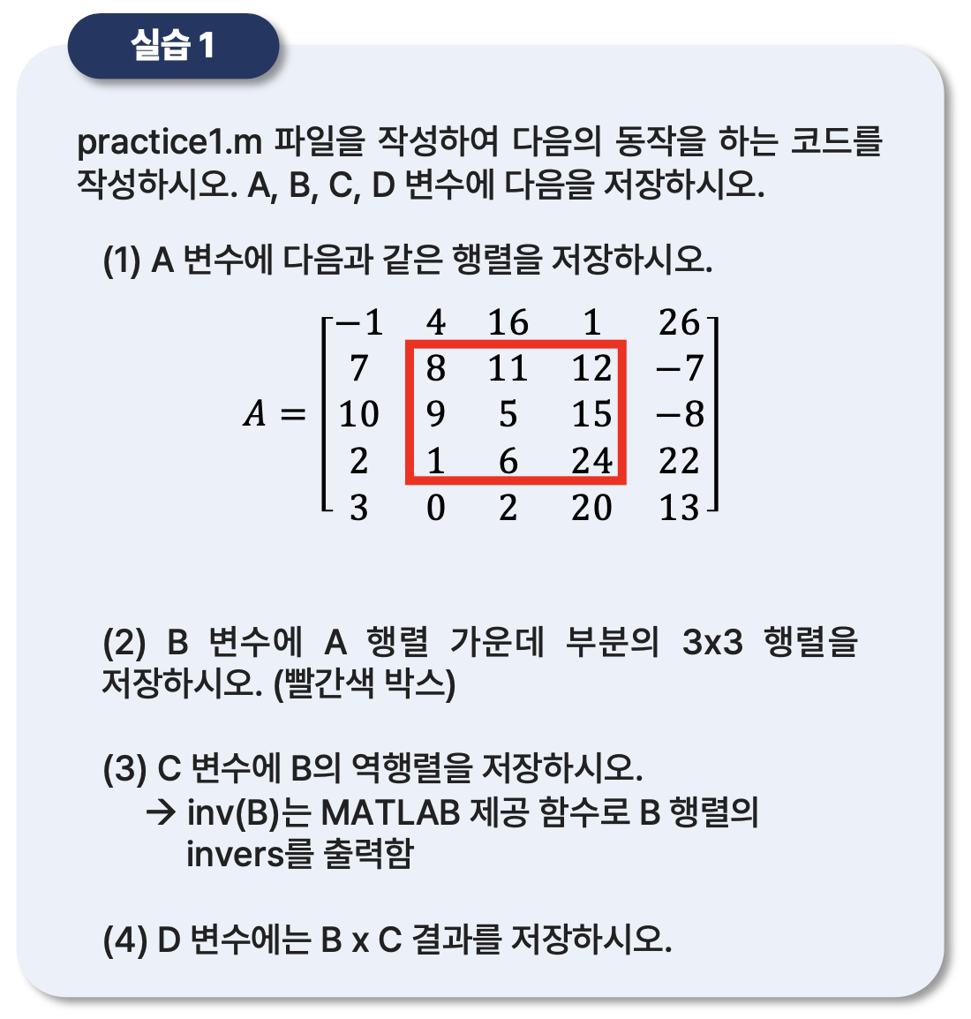
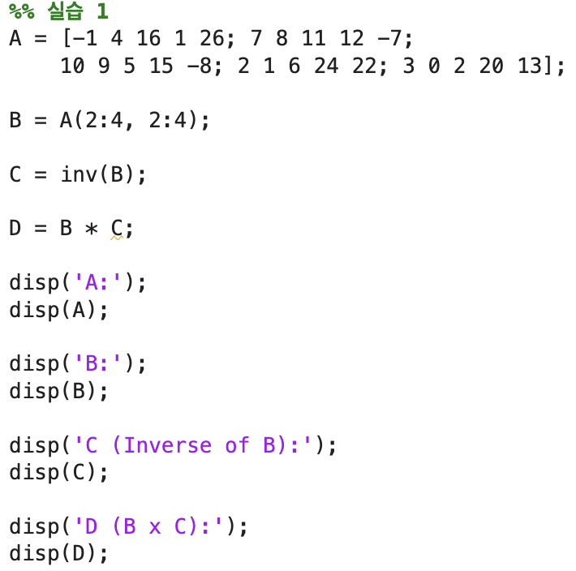
실습 1
실행 코드

Slide 16
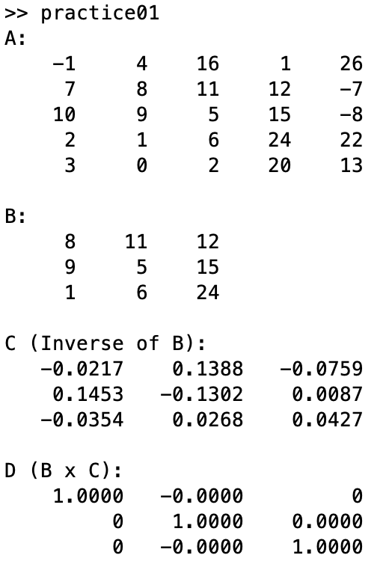
실습 1
실행 결과

Slide 17
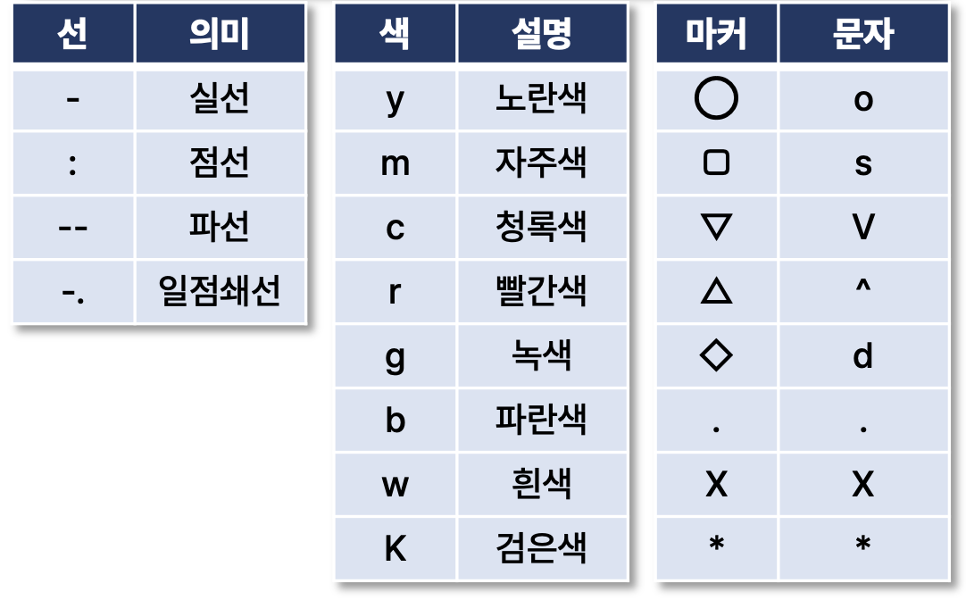
4) PLOT 명령을 이용한 그래픽 출력
MATLAB은 주어진 데이터를 2차원 또는 3차원으로 시각화할 수 있는 그래픽 함수를 제공
plot 함수는 주어진 데이터 집합을 그래프로 표현하여 데이터 간의 관계와 패턴을 시각적으로 이해하는 데 도움을 줌
plot의 기본적인 사용법 : plot(x,y) : x값에 대한 y데이터의2차원 선 플롯을생성(이때x,y의크기는같아야함)
Notes:
18~19p

Slide 18
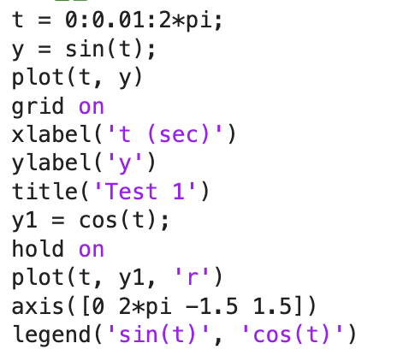
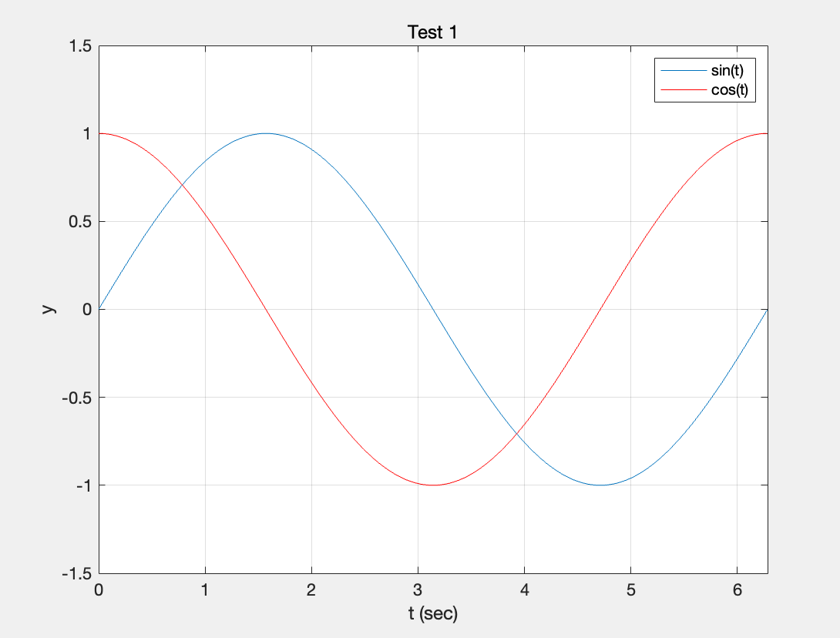
4) PLOT 명령을 이용한 그래픽 출력
gridon: 현재 좌표축의 주 그리드선을 표시 xlabel: x축에 레이블 지정
ylabel: y축에 레이블 지정
title: 제목 추가
holdon: 좌표축에 새로운 plot이 새로 추가될 때 기존 plot이 삭제되지 않도록 현재 좌표축의 plot 유지
axis:현재 좌표축의 제한을 지정
legend: 좌표축에 범례 추가
Notes:
18~19p

Slide 19
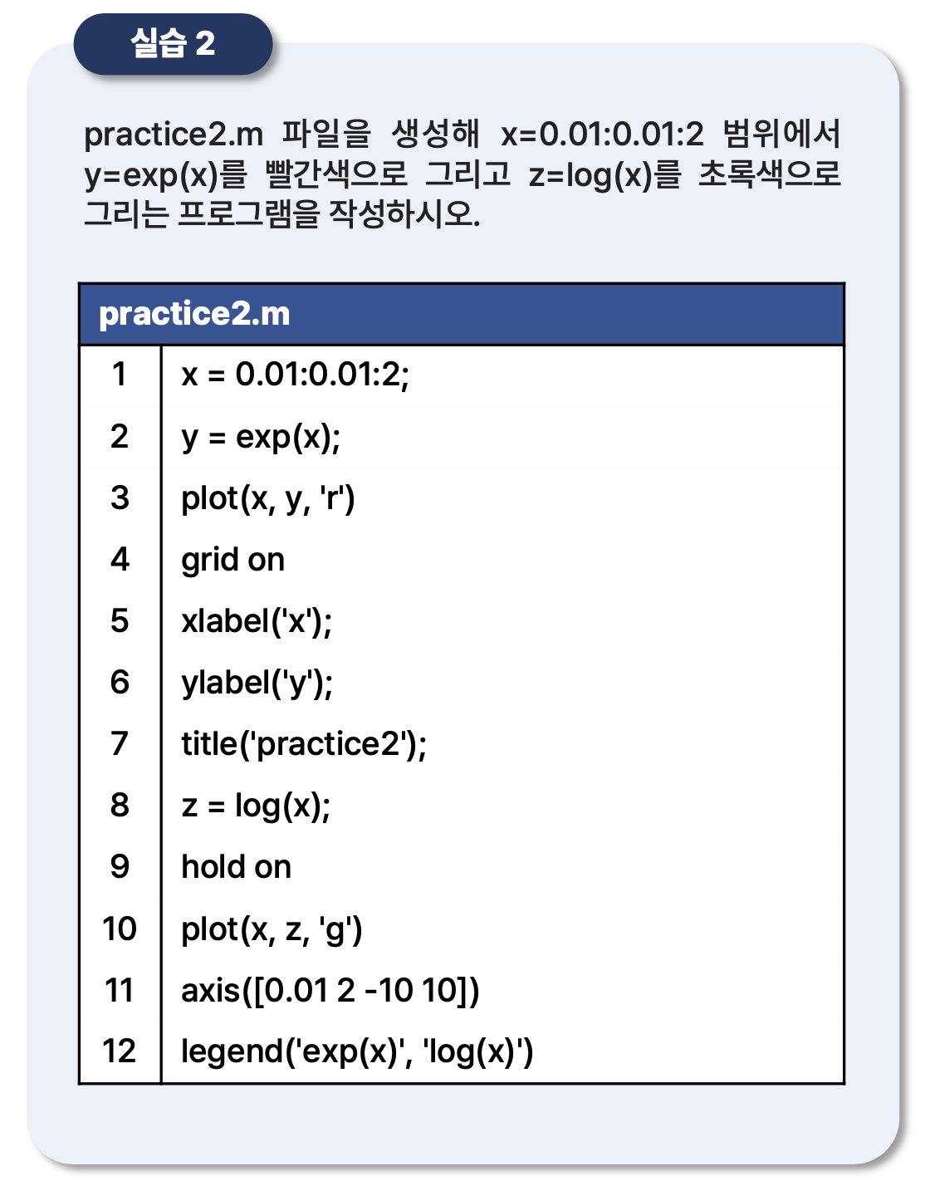
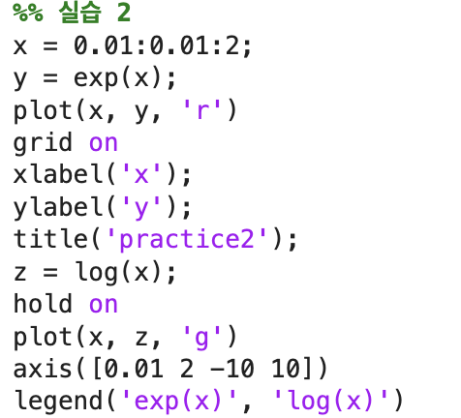
실습 2
실행 코드

Slide 20
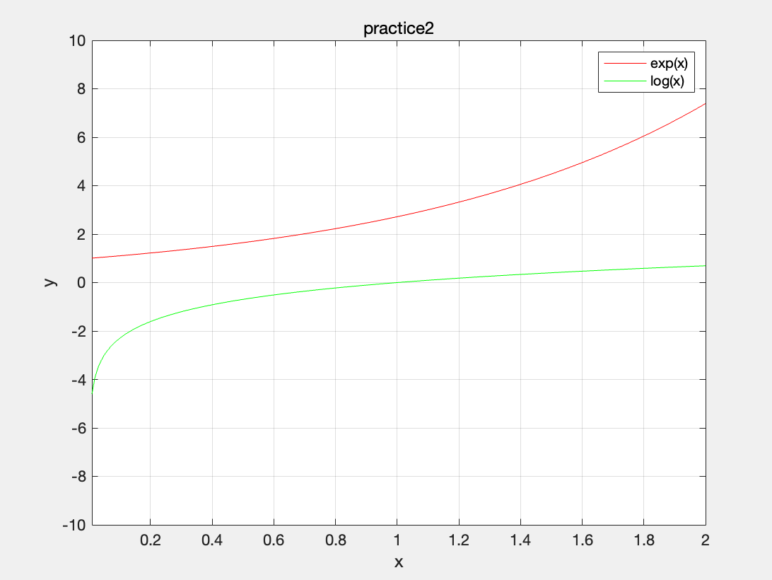
실습 2
실행 결과

Slide 21
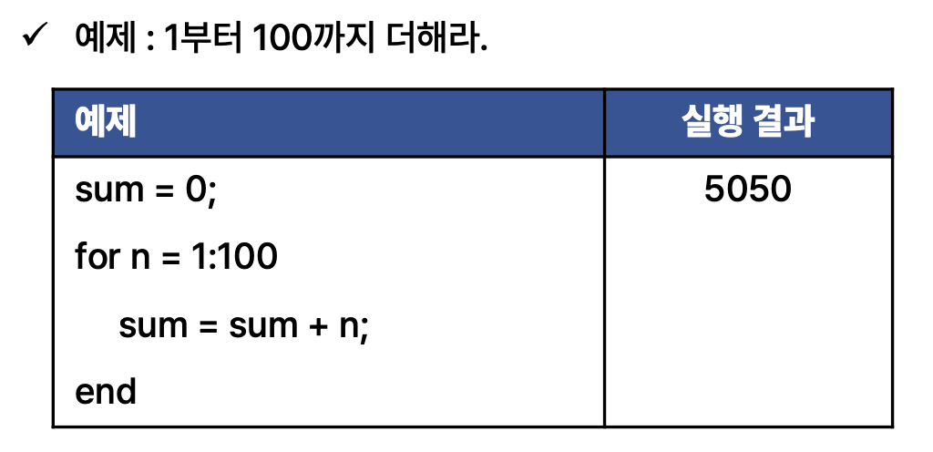
5) 반복문(FOR)과 조건문(IF)
for문 지정된 횟수를 반복하는 for 루프 for와 end 사이의 명령어들을 반복 횟수만큼 실행
Notes:
18~19p

Slide 22
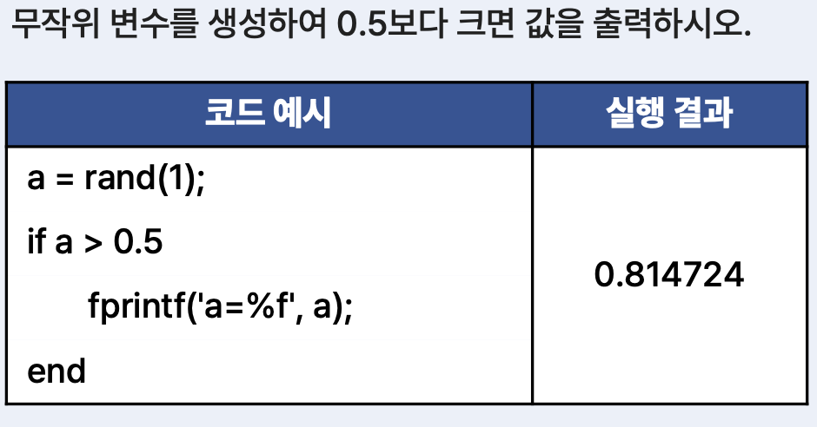
5) 반복문(FOR)과 조건문(IF)
if문 주어진 조건에 따라 명령의 실행을 선택적으로 할 수 있으며, 조건이 true인 경우 명령문을 실행
Notes:
18~19p

Slide 23
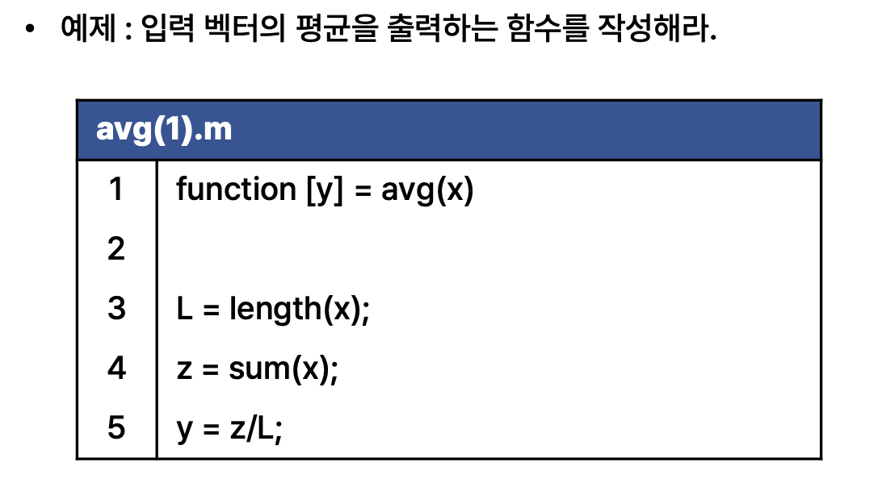
6) 함수 작성법
함수 작성 시 주의사항 1. 함수명과 파일명은 같아야 함 2. 유효한 함수 이름은 영문자로 시작하고 영문자, 숫자, 밑줄을 포함할 수 있음 3. 파일에는 여러 개의 로컬 함수나 중첩 함수가 포함될 수 있으며 end 키워드를 사용해 각 함수의 끝을 표기
Notes:
18~19p

Slide 24
2. BPSK/QPSK (AWGN)

Slide 25
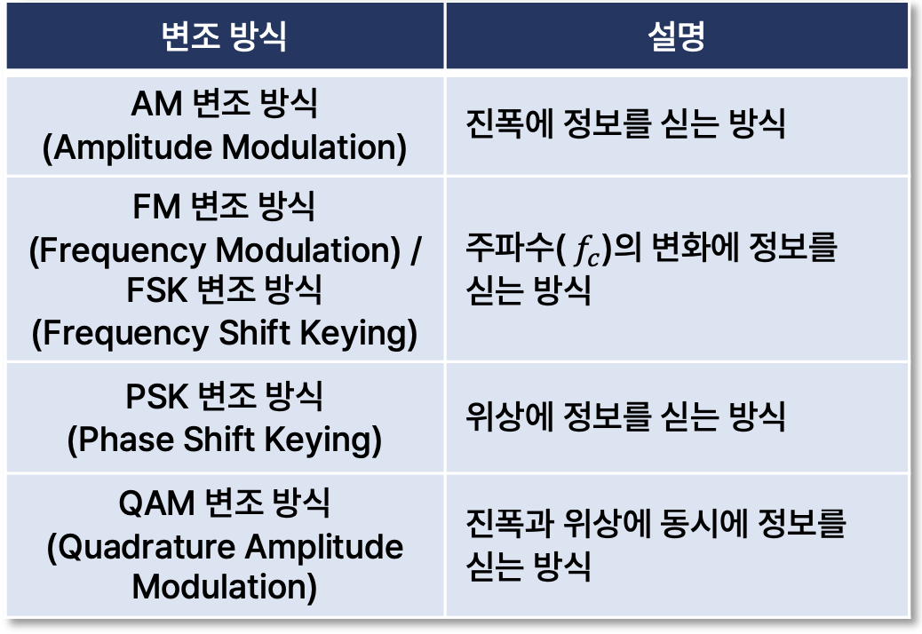
1) 서론
BPSK/QPSK 변조 기법
0, 1과 같은 디지털 신호를 무선파를 이용해 전송하는 가장 쉬운 방법은 주파수 𝑓c의 반송파에 정보를 실어서 보내는 것
"변조"란 정보데이터를 반송파에 싣는 행위
일반적으로 주파수 fc의 반송파는 다음과 같이 표현 𝑠 ( 𝑡 ) = 𝐴 c o s { 2 𝜋 𝑓* 𝑡 + 𝜃 }
𝐴,𝑓c,𝜃는 각각 반송파신호의 진폭, 중심주파수, 위상을 나타냄
MATLAB 시작화면

Slide 26
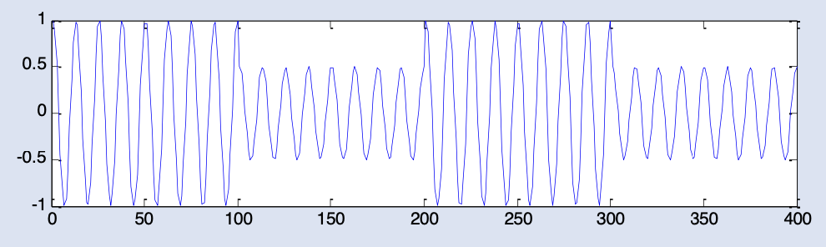
1) 각 변조 방식 별 파형의 이해
AM 변조 방식
RFID, NFC(Near Field Communications)에 사용되며 무선 이동 통신에 불리하다는 단점이 있다.

Slide 27
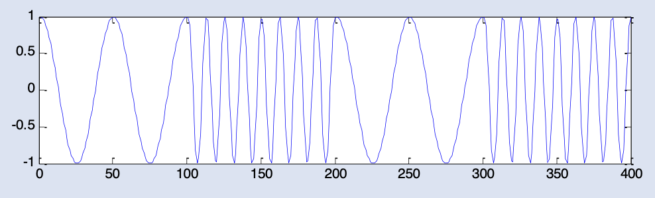
1) 각 변조 방식 별 파형의 이해
FM 변조 방식
생활무전기 (Motorola) 사용되며 무선 이동 통신에 유리하다는 장점이 있다.

Slide 28
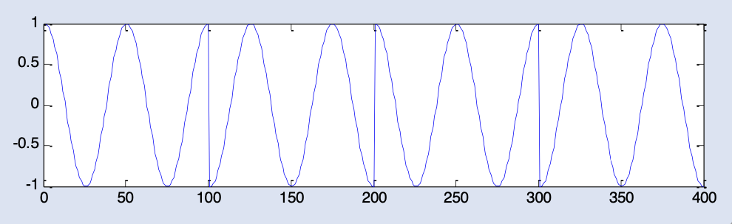
1) 각 변조 방식 별 파형의 이해
PM 변조 방식
위성/이동통신 시스템에 사용되며 무선 이동 통신에 유리하다는 장점이 있다.

Slide 29
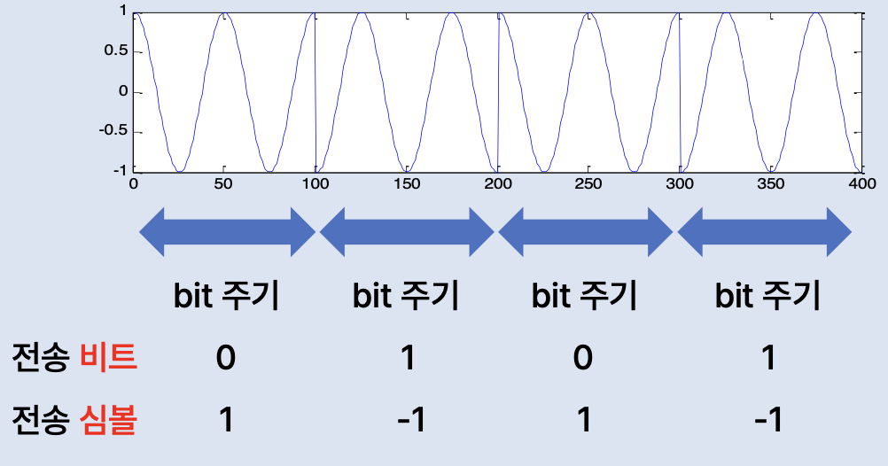
2) BPSK 변복조에 대한 이해
BPSK(Binary Phase Shift Keying)는 위상에 정보를 싣는 방식으로 다음과 같이 정의됨
𝑑'(𝑡)는 전송 bit 정보를 {0,1}에서 {1,-1}의 심볼로 변환한 값이며 BPSK 송신신호는 다음과 같은 파형을 가짐

Slide 30
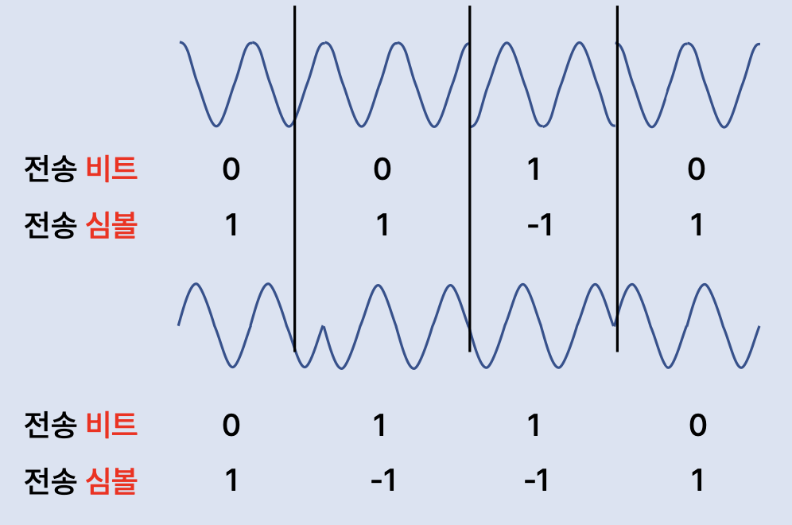
2) QPSK 변복조에 대한 이해
Sine 신호와 Cosine 신호는 서로 직교(?)의 특성을 가지고 있으며, Sine에도 정보를 실을 수 있고, Cosine에도 정보를 실을 수 있음
QPSK는 위상에 정보를 싣는 방식으로 Sine과 Cosine에 각각 1bit씩 실어 보내는 방식

Slide 31
2) QPSK 변복조에 대한 이해
BPSK가 1과 0의 두가지 신호만을 구분하는 프로토콜인 반면, QPSK는 4가지의 디지털 신호를 구분한다. 따라서 동일한 시간에 2bits씩 전송할 수 있으므로 BPSK에 비해 2배 빠른 데이터를 전송할 수 있다.

Slide 32


2) QPSK 변복조에 대한 이해
직교(Orthogonality)란 무엇인가?
두 신호의 내적(InnerProduct)가 ‘0’이면 직교이다.
연속 신호의 내적 식
이산 신호의 내적 식

Slide 33
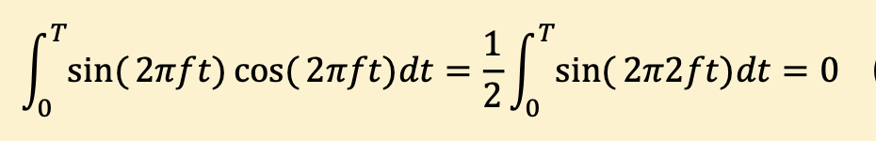
2) QPSK 변복조에 대한 이해
QPSK 변복조
QPSK는Cosine/Sine의 위상에 정보를 싣는 방식
반송파의Sine과Cosine은서로직교의성질이있다. 즉,수신기에서Sine을복원할 때 Cosine은 사라지고 마찬가지로 Cosine을 복원할 때 Sine은 사라진다.

Slide 34
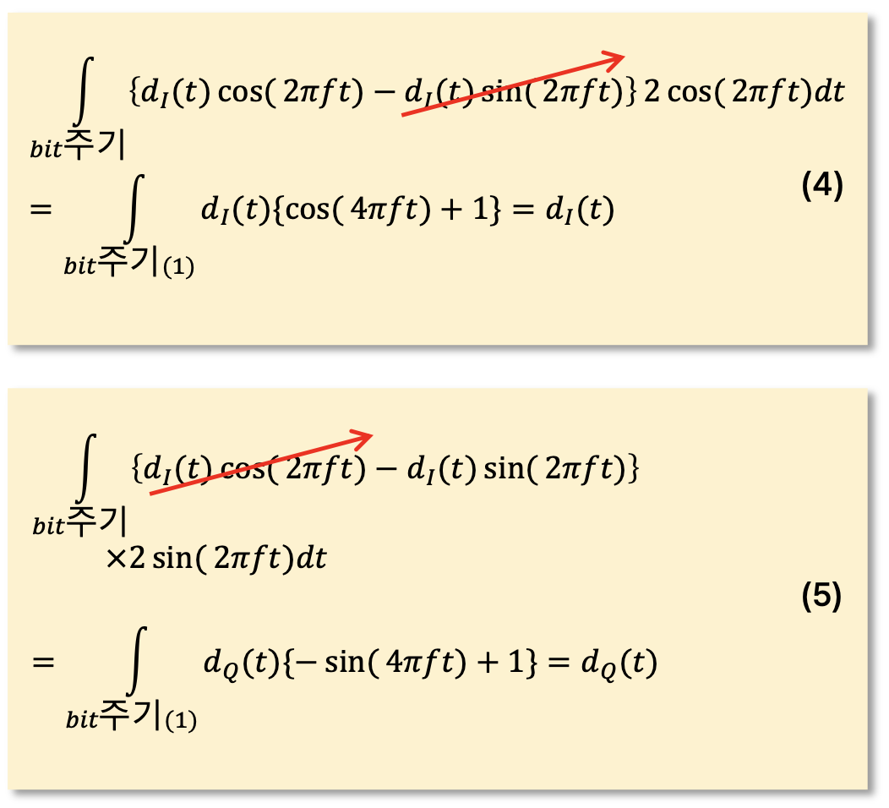
2) QPSK 변복조에 대한 이해
QPSK 변복조
따라서 Sine과 Cosine에 독립적으로 정보를 실어 보낼 수 있다. -> 주파수 자원이 2배로 늘어남

Slide 35
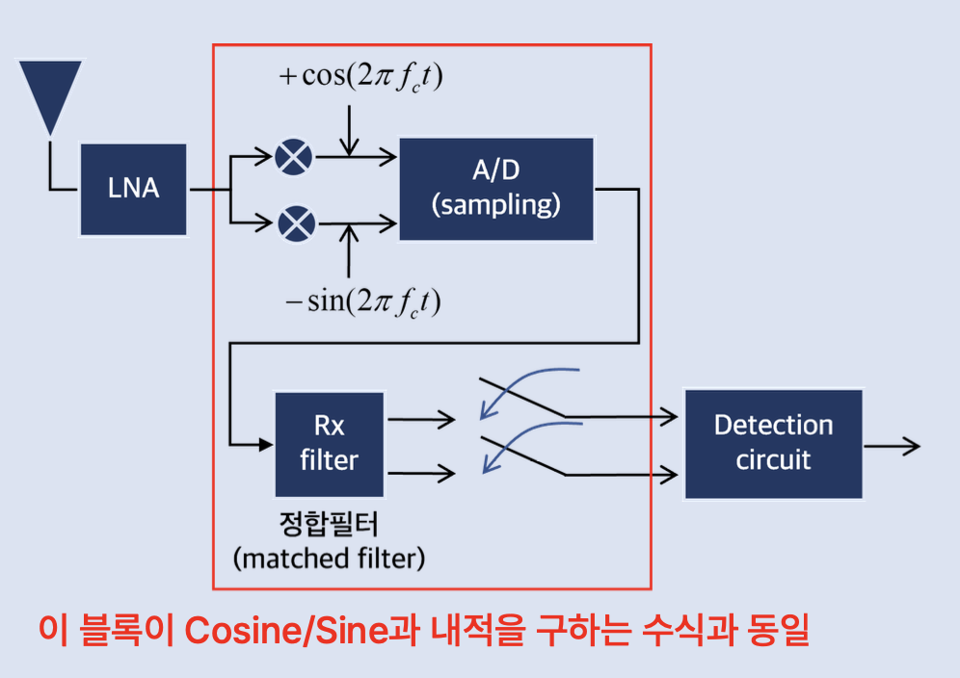
2) QPSK 변복조에 대한 이해
QPSK를 사용한 모뎀의 수신기

Slide 36
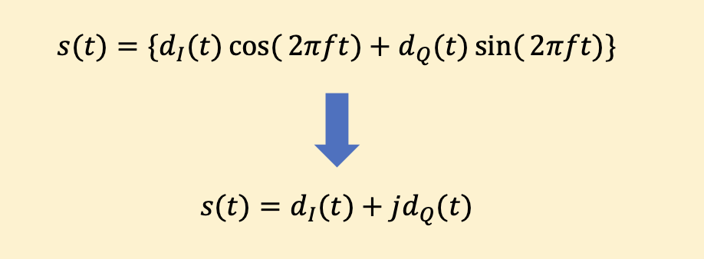
2) 디지털 통신의 수학적 표현
디지털 통신에서는 종종 복소수 신호를 사용한다. -> 실제 복소수 신호가 존재 가능한가? (X)
직교하는 Cosine, Sine은 서로 다른 차원이라고 볼 수 있어 복소수의 실수와 허수의 특성과 매우 유사하다. -> Cosine, Sine은 각각 실수부, 허수부로 표현 결국,전송 신호는 다음과 같이 재해석
보내고자 하는 비트 정보로부터 전송할 복소수 신호 𝑠(𝑡)를 만드는 방법이 바로 디지털 변조 방식이고 다양한 방식이 존재한다. (QPSK, 16QAM, OFDM ···)

Slide 37
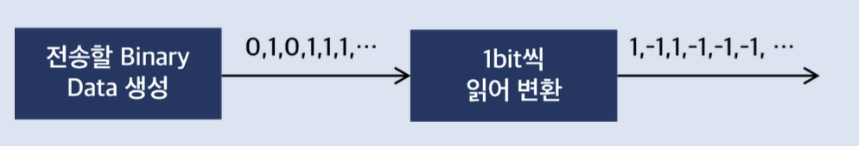
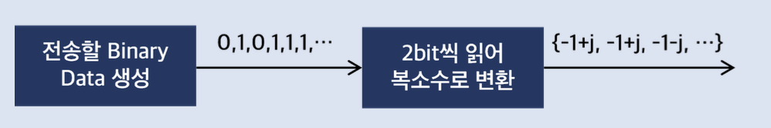
2) BPSK/QPSK 변조 블록도
BPSK 블록도
QPSK 블록도

Slide 38
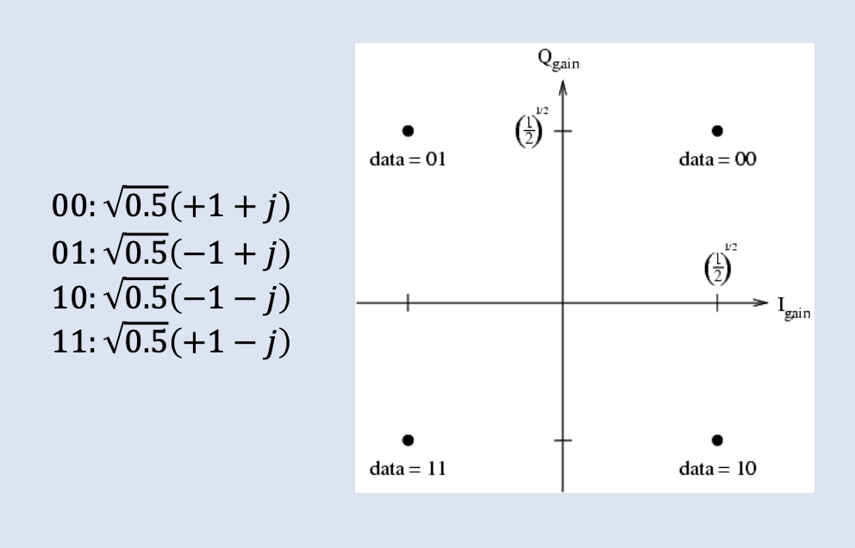
2) QPSK Symbol Mapping
사용자 데이터를 2bits씩 잘라서 1개의 QPSK Symbol로 Mapping 한다. -> Gray Encoding을 통해 Symbol Error가 2bits의 에러를 발생하지 않도록 한다.
QPSK 변조

Slide 39
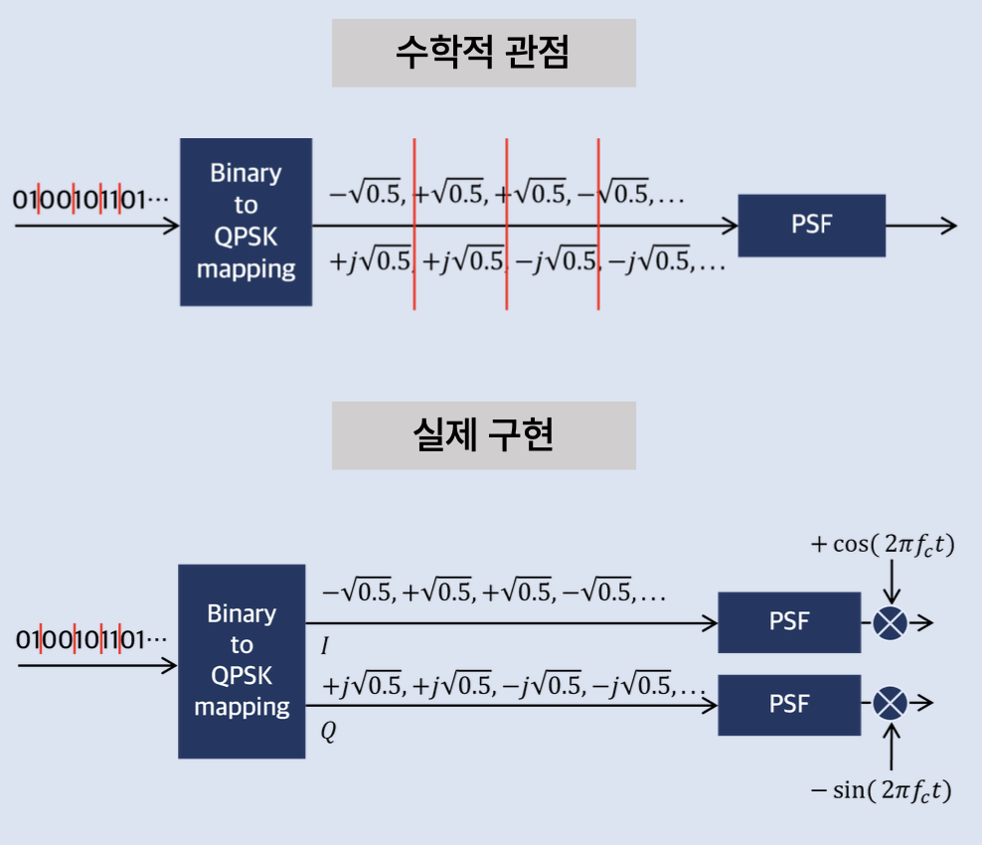
2) QPSK 복소수 신호를 만드는 과정
Real Number(I) 와 Imaginary number(Q) 가 분 리 되 어 독립적으로 존재하고 복소수 연산에 기반하여 처리
QPSK : Mapping에서부터 PSF까지의 과정

Slide 40
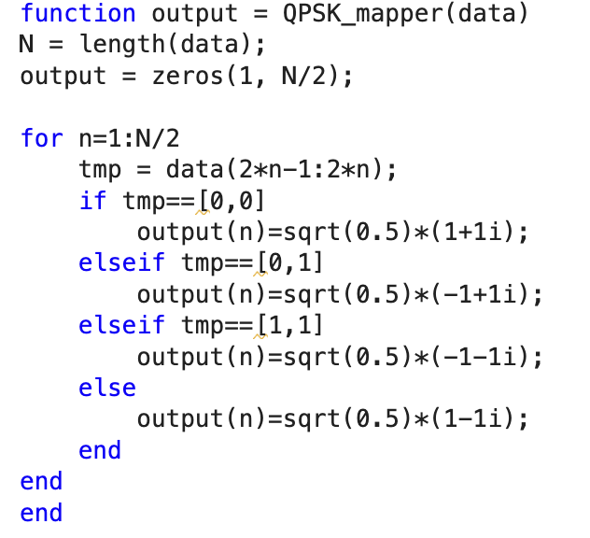
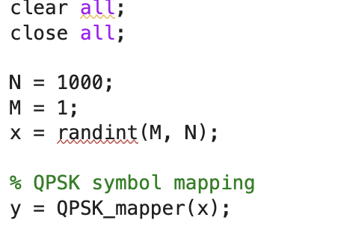
3) MATLAB을 이용한 Simulation
Notes:
67p

Slide 41
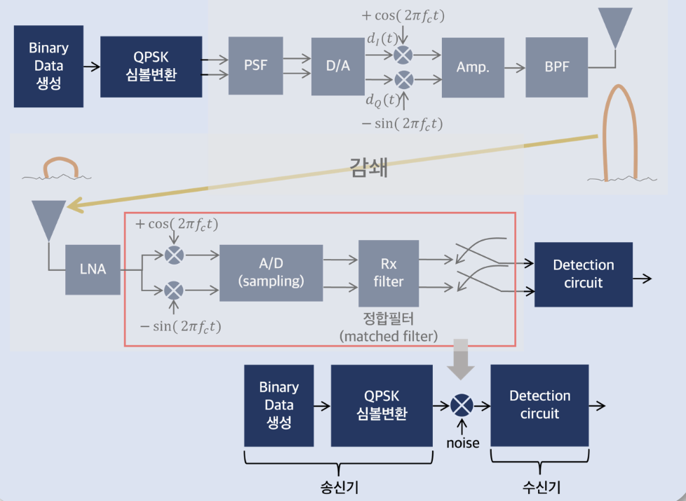
4) AWGN 채널 구현
AWGN(Additive White Gaussian Noise) 은 통 신 시스템에서 열잡음이 시스템을 훼손시키는 특성을 가진다.
위성 통신이나 유선 통신의 경우 신호가 원거리로 갈수록 전파가
감쇄되어 작은 신호로 도착한다.
수신안테나의 열 잡음의 수준으로 작게 수신된다.

Slide 42

4) AWGN 채널 구현
AWGN 채널의 신호 모델
𝑦(𝑛): 송신 복소수 심볼 𝑧(𝑛) : 잡음 신호 𝑟(𝑛) : 수신 신호 𝑧(𝑛)은 정규분포를 갖는 백색 잡음으로 모델링 한다. 실제는 𝑧(𝑛)의 분포와 평균전력은 일정하고 수신신호의 크기가 송수신기 거리에 따라 변화하나, 모의실험 시에는 𝑦(𝑛)의 크기(전력)를 일정하게 하고 𝑧(𝑛)의 전력을 변화시킨다.
𝐸[ 𝑦 𝑛 !]/𝐸[ 𝑧 𝑛 !]를 SNR(Signal to Noise Ratio)라고 부름

Slide 43
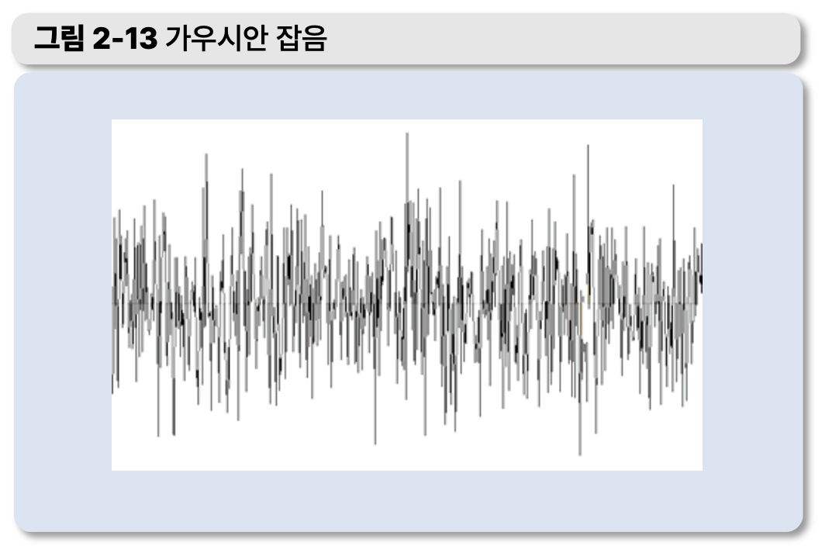
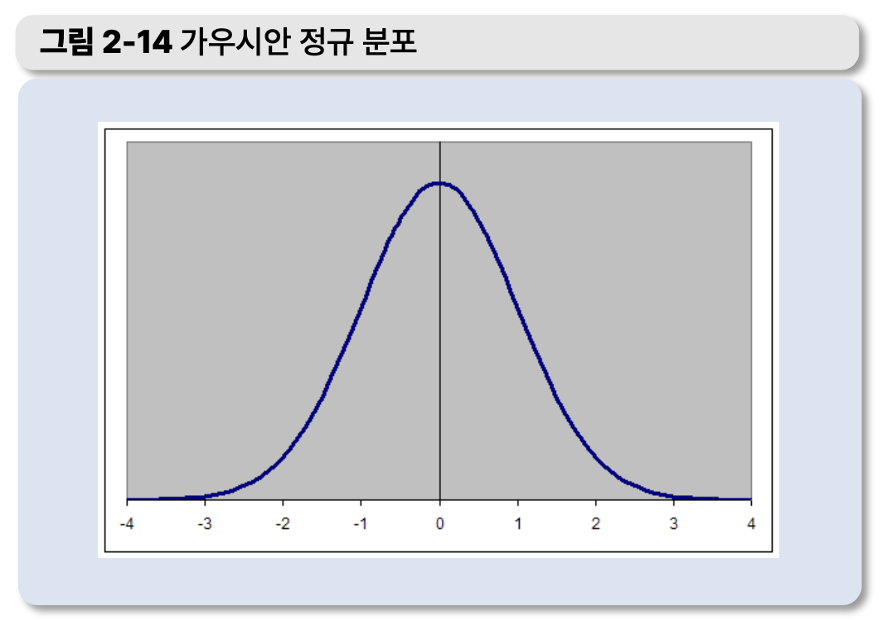
4) AWGN 채널 구현

Slide 44

4) AWGN 채널 구현
SNR
• 다양한 신호 대 잡음 비의 환경에서 수신 성능을 측정 • 신호 대 잡음 비는 SNR(Signal to Noise Ratio)라고 부르며, 일반적으로 dB 단위로 나타냄

Slide 45
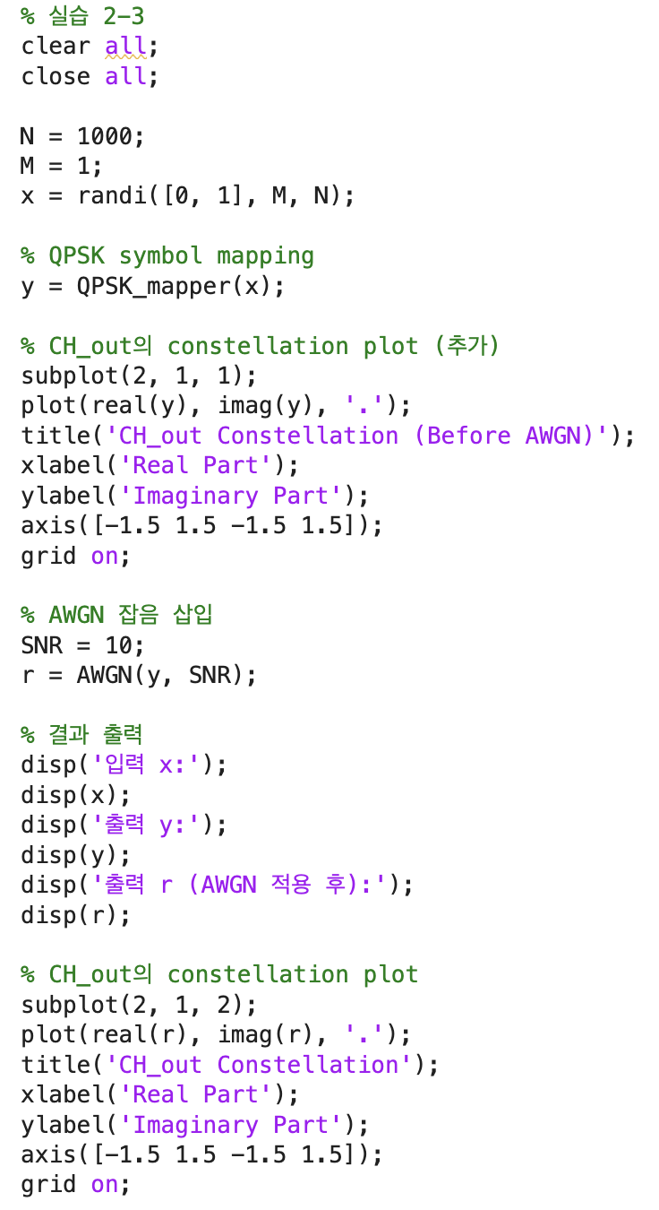
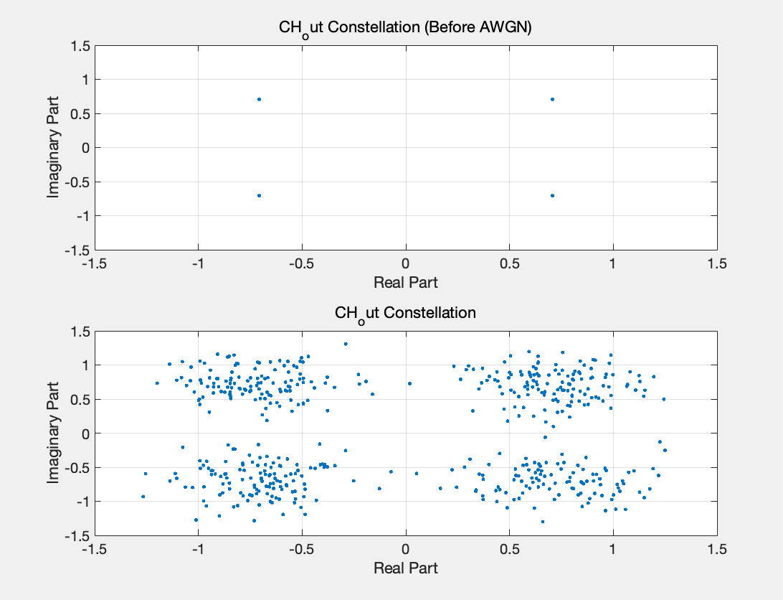
5) 무선 채널 모델 Simulation
Notes:
75p

Slide 46
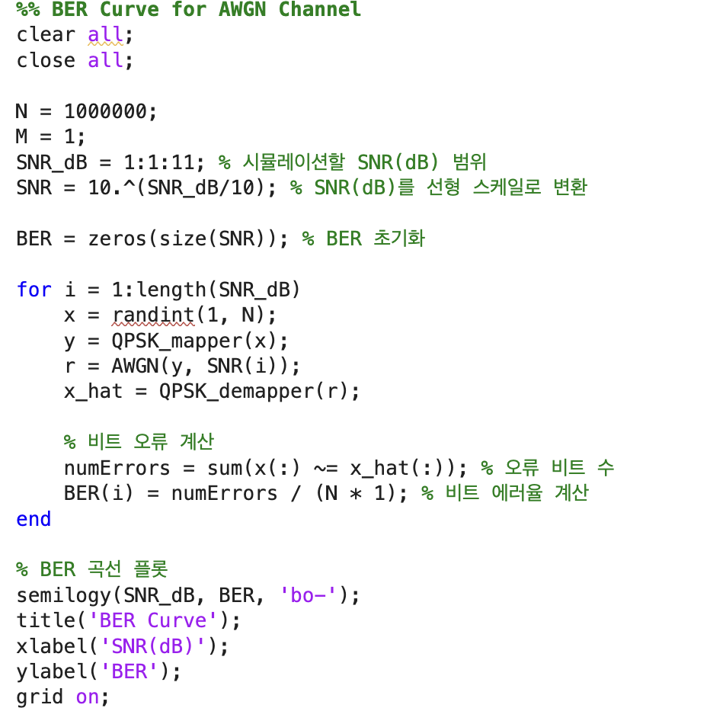
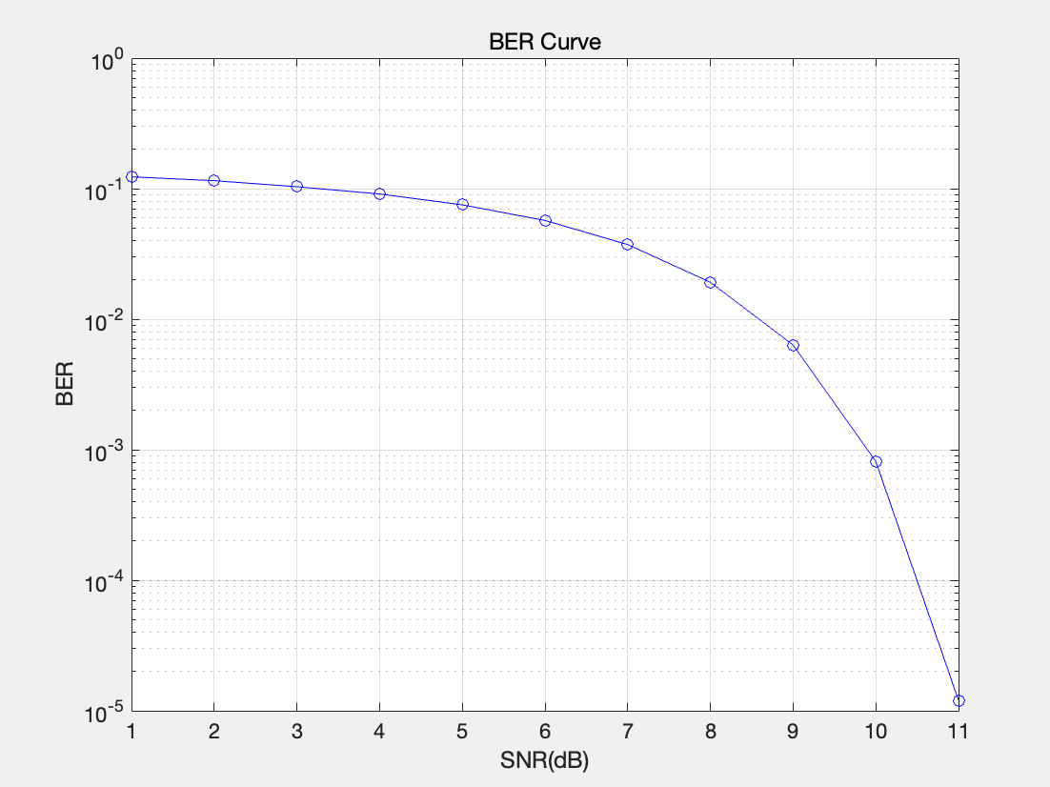
2장 실습문제 1~4
Notes:
% BER (Bit Error Rate)은 디지털 통신 시스템에서 전송된 비트 중에서 수신측에서 정확하게 복원하지 못한 오류 비트의 비율을 나타내는 지표
% QPSK 심볼을 AWGN 채널을 통과시키고, 다양한 SNR 값에서의 비트 에러율 (BER)을 계산하여 그래프로 그림
% 시뮬레이션할 SNR 값 범위와 BER 결과를 저장할 배열 BER를 미리 설정
% 반복문을 통해 각 SNR 값에 대해 전송 심볼을 생성하고, AWGN 채널을 통과시킨 후 수신 심볼을 복원
% 이후 비트 오류를 계산하여 BER을 구하고, 결과를 그래프로 표시
% BER 값이 낮을 수록 좋은 성능

Slide 47

Any Questions?

